Slide 1
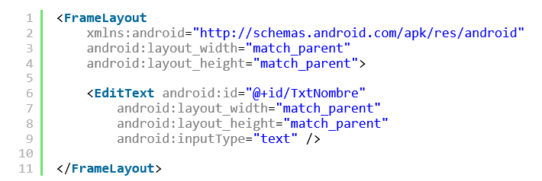
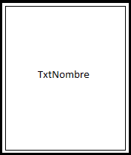
FrameLayout
Éste es el más simple de todos los layouts de Android. Un FrameLayout coloca todos sus controles hijos alineados con su esquina superior izquierda, de forma que cada control quedará oculto por el control siguiente (a menos que éste último tenga transparencia). Por ello, suele utilizarse para mostrar un único control en su interior, a modo de contenedor (placeholder) sencillo para un sólo elemento sustituible, por ejemplo una imagen.
Los componentes incluidos en un FrameLayout podrán establecer sus propiedades android:layout_width y android:layout_height, que podrán tomar los valores “match_parent” (para que el control hijo tome la dimensión de su layout contenedor) o “wrap_content” (para que el control hijo tome la dimensión de su contenido). Veamos un ejemplo:

Slide 2
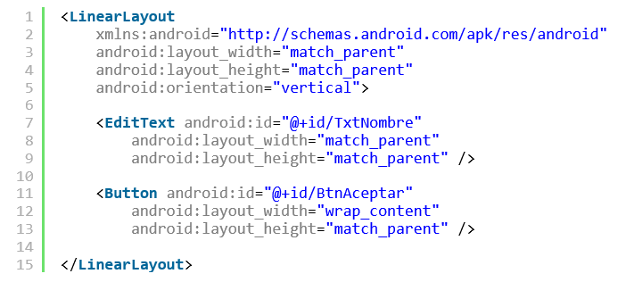
LinearLayout
El siguiente tipo de layout en cuanto a nivel de complejidad es el LinearLayout. Este layout apila uno tras otro todos sus elementos hijos en sentido horizontal o vertical según se establezca su propiedad android:orientation.
Al igual que en un FrameLayout, los elementos contenidos en un LinearLayout pueden establecer sus propiedades android:layout_width y android:layout_height para determinar sus dimensiones dentro del layout.

Slide 3
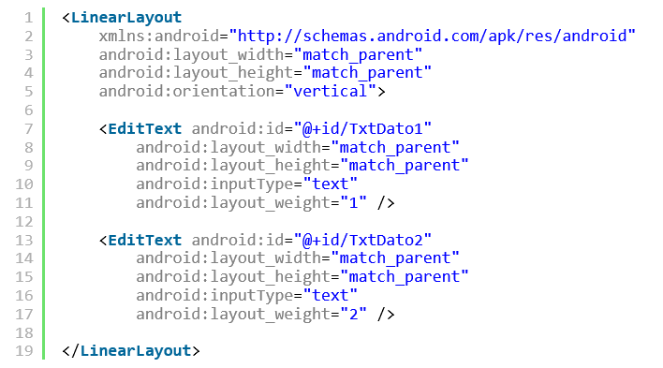
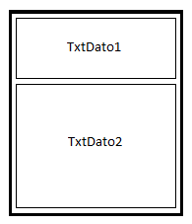
LinearLayout
Pero en el caso de un LinearLayout, tendremos otro parámetro con el que jugar, la propiedad android:layout_weight. Esta propiedad nos va a permitir dar a los elementos contenidos en el layout unas dimensiones proporcionales entre ellas. Esto es más dificil de explicar que de comprender con un ejemplo. Si incluimos en un LinearLayout vertical dos cuadros de texto (EditText) y a uno de ellos le establecemos un layout_weight=”1″ y al otro un layout_weight=”2″ conseguiremos como efecto que toda la superficie del layout quede ocupada por los dos cuadros de texto y que además el segundo sea el doble (relación entre sus propiedades weight) de alto que el primero.

Slide 4
TableLayout
Un TableLayout permite distribuir sus elementos hijos de forma tabular, definiendo las filas y columnas necesarias, y la posición de cada componente dentro de la tabla.
La estructura de la tabla se define de forma similar a como se hace en HTML, es decir, indicando las filas que compondrán la tabla (objetos TableRow), y dentro de cada fila las columnas necesarias, con la salvedad de que no existe ningún objeto especial para definir una columna (algo así como un TableColumn) sino que directamente insertamos los controles necesarios dentro del TableRow y cada componente insertado (que puede ser un control sencillo o incluso otro ViewGroup) corresponderá a una columna de la tabla. De esta forma, el número final de filas de la tabla se corresponderá con el número de elementos TableRow insertados, y el número total de columnas quedará determinado por el número de componentes de la fila que más componentes contenga.
Por norma general, el ancho de cada columna se corresponderá con el ancho del mayor componente de dicha columna, pero existen una serie de propiedades que nos ayudarán a modificar este comportamiento:

Slide 5
TableLayout
android:stretchColumns. Indicará las columnas que pueden expandir para absorber el espacio libre dejado por las demás columnas a la derecha de la pantalla
.android:shrinkColumns. Indicará las columnas que se pueden contraer para dejar espacio al resto de columnas que se puedan salir por la derecha de la pantalla.
android:collapseColumns. Indicará las columnas de la tabla que se quieren ocultar completamente.
Todas estas propiedades del TableLayout pueden recibir una lista de índices de columnas separados por comas (ejemplo: android:stretchColumns=”1,2,3″) o un asterisco para indicar que debe aplicar a todas las columnas (ejemplo: android:stretchColumns=”*”).
Otra característica importante es la posibilidad de que una celda determinada pueda ocupar el espacio de varias columnas de la tabla (análogo al atributo colspan de HTML). Esto se indicará mediante la propiedad android:layout_span del componente concreto que deberá tomar dicho espacio.
Veamos un ejemplo con varios de estos elementos:

Slide 6
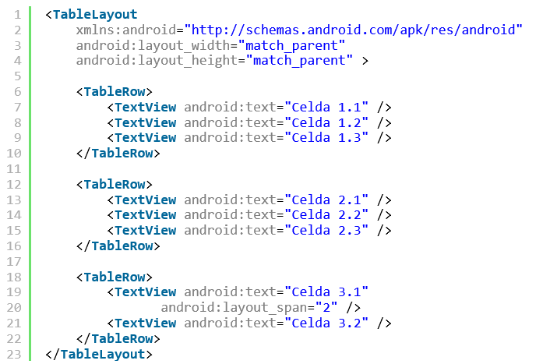
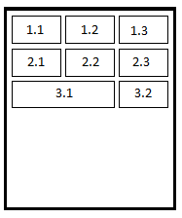
TableLayout

Slide 7
GridLayout
Este tipo de layout fue incluido a partir de la API 14 (Android 4.0) y sus características son similares al TableLayout, ya que se utiliza igualmente para distribuir los diferentes elementos de la interfaz de forma tabular, distribuidos en filas y columnas. La diferencia entre ellos estriba en la forma que tiene el GridLayout de colocar y distribuir sus elementos hijos en el espacio disponible. En este caso, a diferencia del TableLayout indicaremos el número de filas y columnas como propiedades del layout, mediante android:rowCount y android:columnCount. Con estos datos ya no es necesario ningún tipo de elemento para indicar las filas, como hacíamos con el elemento TableRow del TableLayout, sino que los diferentes elementos hijos se irán colocando ordenadamente por filas o columnas (dependiendo de la propiedad android:orientation) hasta completar el número de filas o columnas indicadas en los atributos anteriores. Adicionalmente, igual que en el caso anterior, también tendremos disponibles las propiedades android:layout_rowSpan y android:layout_columnSpan para conseguir que una celda ocupe el lugar de varias filas o columnas.
Existe también una forma de indicar de forma explícita la fila y columna que debe ocupar un determinado elemento hijo contenido en el GridLayout, y se consigue utilizando los atributos android:layout_row y android:layout_column. De cualquier forma, salvo para configuraciones complejas del grid no suele ser necesario utilizar estas propiedades.

Slide 8
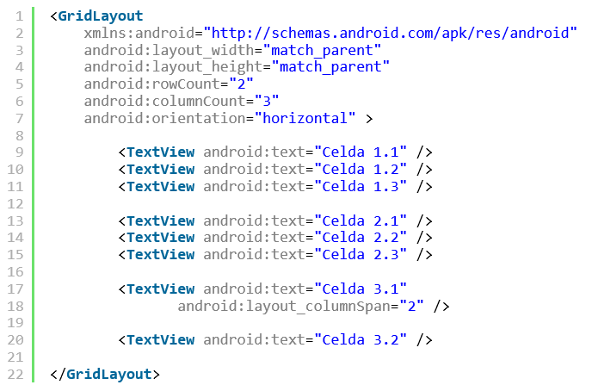
GridLayout

Slide 9
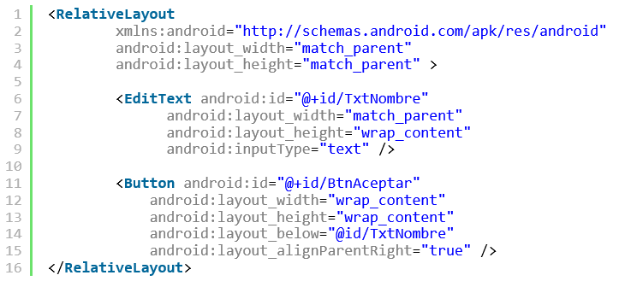
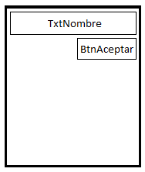
RelativeLayout
El último tipo de layout que vamos a ver es el RelativeLayout. Este layout permite especificar la posición de cada elemento de forma relativa a su elemento padre o a cualquier otro elemento incluido en el propio layout. De esta forma, al incluir un nuevo elemento X podremos indicar por ejemplo que debe colocarse debajo del elemento Y y alineado a la derecha del layout padre. Veamos esto en el ejemplo siguiente:

Slide 10
RelativeLayout
Posición relativa a otro control:
android:layout_above
android:layout_below
android:layout_toLeftOf
android:layout_toRightOf
android:layout_alignLeft
android:layout_alignRight
android:layout_alignTop
android:layout_alignBottom
android:layout_alignBaseline
Posición relativa al layout padre:
android:layout_alignParentLeft
android:layout_alignParentRight
android:layout_alignParentTop
android:layout_alignParentBottom
android:layout_centerHorizontal
android:layout_centerVertical
android:layout_centerInParent

Slide 11
RelativeLayout
Opciones de margen exterior:
android:layout_margin
android:layout_marginBottom
android:layout_marginTop
android:layout_marginLeft
android:layout_marginRight
Opciones de margen interior:
android:padding
android:paddingBottom
android:paddingTop
android:paddingLeft
android:paddingRight

